Slide 1
MODCS – Workshop
Avaliação de desempenho no consumo de energia de dispositivos móveis com aplicações de atenção à saúde
Aluno: Verônica Conceição
Apoio: Danilo Oliveira e Jean Araújo
Prof: Paulo Maciel
Maio de 2014

Slide 2
Origem
Continuidade dos trabalhos iniciados por Danilo Oliveira quanto avaliação e análise de consumo de energia em ambientes de mobile cloud.
Determinar com mais enfoque, a real diferença de consumo energético frente aos diferentes cenários em aplicações de atenção à saúde.
Avaliar o desempenho de consumo com diferentes protocolos combinado-os à distintos meios de comunicação de dados (wi-fi, 3g, 2g).

Slide 3
Objetivo da pesquisa
Avaliar o desempenho de consumo energético no dispositivo móvel, quando há envio de mensagens diferentes conexões de rede, estático e trânsito.
Mensurar o impacto energético dos protocolos usualmente utilizados em aplicações de mensagem instantânea (IM).
Estudo de cenários a fim de ampliar disponibilidade do uso do recurso do dispositivo móvel para transmitir ou receber dados e informações em tempo real.

Slide 4
Cenário
Indivíduo alimentando base, e equipe de atenção à saúde recebendo tais informações; comunicação em tempo real através de redes sem fio com uso de dispositivos móveis.

Slide 5
Consumo de Energia
Inicialmente o consumo de energia foi mensurado através do percentual de consumo da bateria, a continuidade do trabalho é aprimorar a medição para obtenção de valores mais precisos de consumo nos diferentes cenários a fim de maxilizar a autonomia do dispositivo móvel.
Cenário atual de experimentos:
Protocolos: Pooling, Comet, Websockets e XMPP
Acessos: Wi-Fi, 3G, 2G

Slide 6
Metodologia
A fim de obter uma melhor precisão na coleta do consumo de energia de cada cenário, foram utilizados três métodos distintos, uso do dispositivo watts up, ferramenta amalghma com osciloscópio e arduino.
Watts up, falta de precisão com valores baixos, duas casas decimais após a vírgula, e registro de tensões de carga e não descarga da bateria.
Amalghma, longo tempo de coleta, houve interferência de reconhecimento do sinalizador, zerando os dados.
Arduino, método permitiu uma simplicidade e maior precisão em longos tempos de execução da aplicação.

Slide 7
Metodologia – 1a. Experimentação
Utilizar recurso de um dispositivo auxiliar, watts up, para medir a variação de energia.
Bateria 100% carregada, servidor com acesso local e remoto, apenas a aplicação em execução no dispositivo móvel e medição de variação em watts, com tempo de 5h.
Conectividade Física:
Tomada elétrica
Watt up
sniffer
Carregador celular
Celular

Slide 8
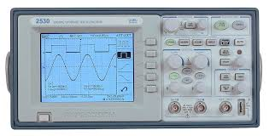
2a. Experimentação - Metodologia
Eliminar o carregador do celular e medir o consumo entre a bateria e o dispositivo, utilizado recurso do osciloscópio e com registro pelo amalghma (software).
Amalghma
CH1 - Sinalização
CH2 Objetivo
Celular
Referência
Bateria
-
-
Resistência
+
+

Slide 9
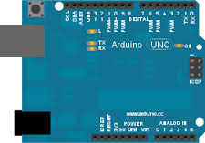
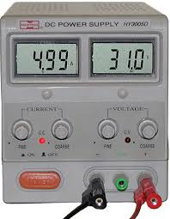
3a. Experimentação - Metodologia
Eliminar o sinalizador e medir o consumo entre a fonte de energia e o dispositivo, utilizado arduino e aplicação de leitura de tensão analógica.
Computador coletando
Resistência
-
+

Slide 10
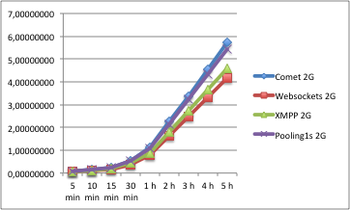
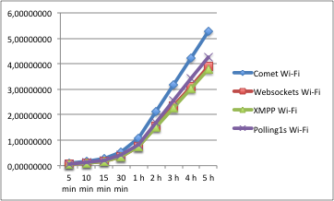
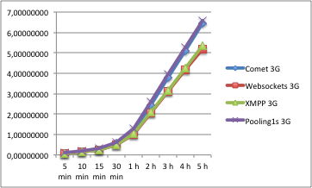
Experimentações e Resultados
Estudo do comportamento energético de cada cenário, todos os protocolos sobre os meios de conexão.
Consumo ao longo do tempo e médias de experimentos.

Slide 11
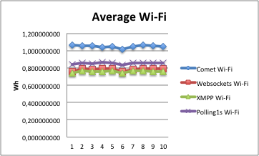
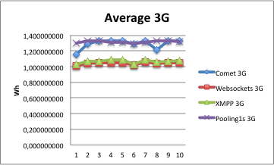
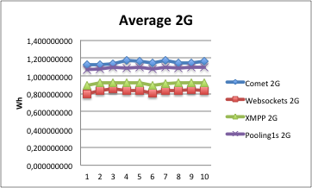
Experimentações e Resultados
Médias

Slide 12
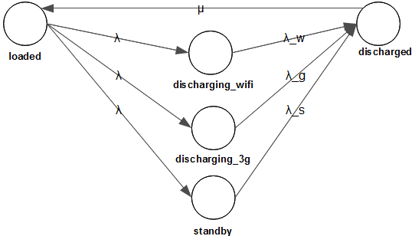
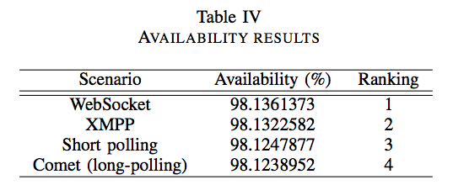
Modelagem
1a. modelagem CTMC, considerando apenas wi-fi e 3G.

Slide 13
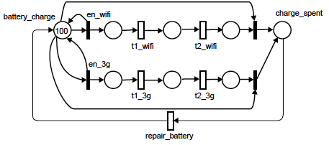
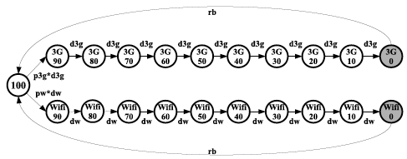
Modelagem
Modelagem de descarga de bateria utilizada em outros trabalhos do grupo.
Fonte: Danilo Oliveira e Rubens Matos

Slide 14
Próximos Passos
Otimizar aplicação para envio de dados ao servidor, o indivíduo utiliza o recurso móvel para envio de seus sinais a serem monitorados.
Experimentos com trânsito entre redes.
Melhoria na modelagem de cadeias de Markov (CTMC), cenário das redes e descarga de bateria.

